Slide 1
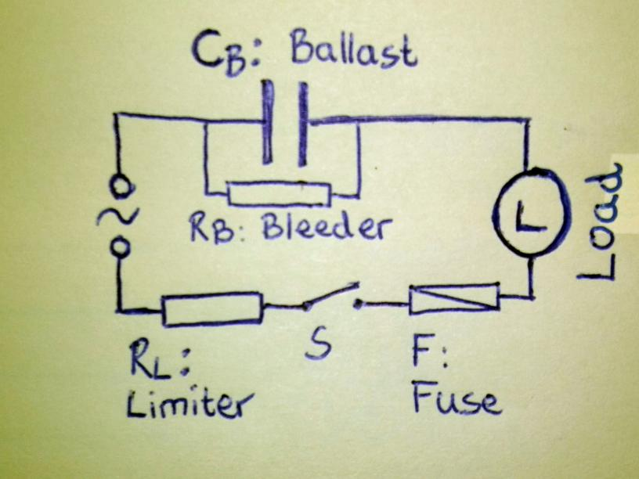
Condensator als Ballast
Gerard Tel,
LC-Kring 14/04/2021
Aanvang 19.30

Slide 2
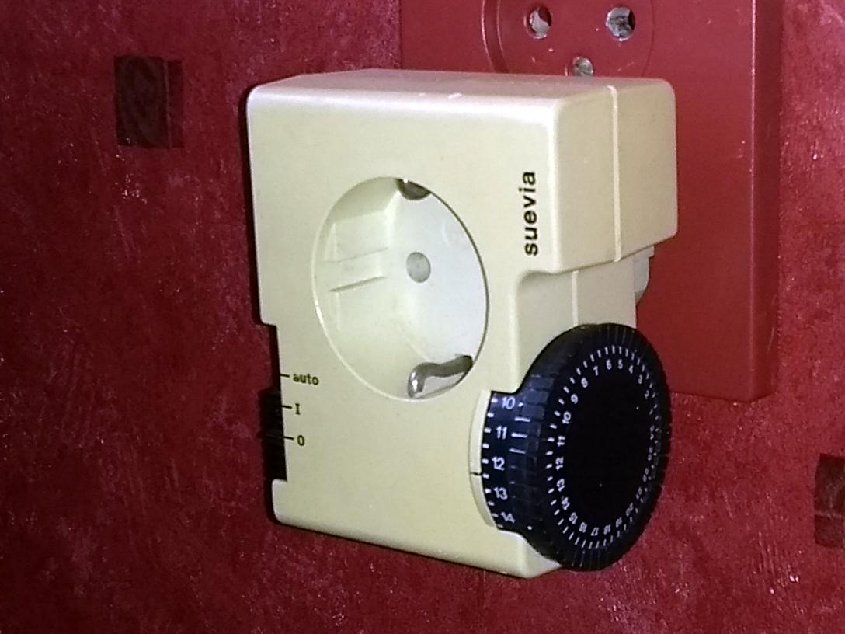
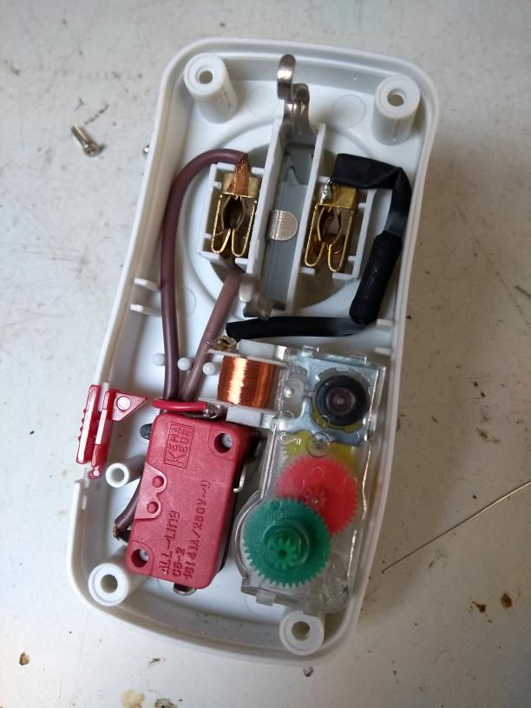
Mechanische Schakelklok
Schuurlamp, pomp, waterbed, …
Zacht gepruttel
R (20 – 60 kΩ), nF = 3000 / kΩ
Openmaken
R weg, C erin
Klok terugzetten voor nog 10 jaar

Slide 3
We behandelen vandaag
Voorbeelden van Condensatorballast
Theorie van de Condensatorballast
Voorbeelden in meer detail
Een UUtje aanpassen
Het Sanshin-schema voor 110V radio’s
Conclusies

Slide 4
1. Voorbeelden
De Senseo koffiezetter
De LED-lamp
De mechanische schakelklok

Slide 5
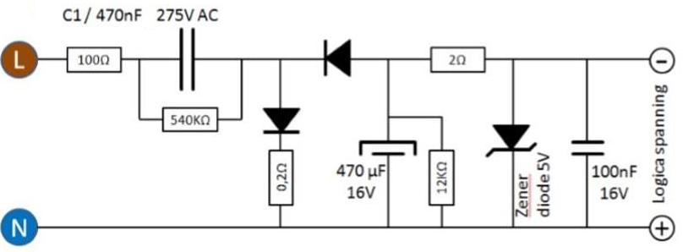
Philips Senseo-machine
Pompje, verwarmer, warmhoud: uit net
Microprocessor die werkt op 5V
Geen trafootje of SMPS maar ballast C1
Stroombron!! Met Zener weer spanningsbron

Slide 6
Problemen met de Senseo
Ligt 24x7 aan het net: Vampiergebruik! Schakelaar als je timer niet gebruikt
Senseo-Syndroom: ballast gaat soms stuk (Niet overal even vaak)

Slide 7
LED lamp
LEDjes gebruiken gelijkstroom
Impedantie is 0 dus stroombron nodig
Stroom ca 50mA
Voorschakelweerstand 4 kΩ @ 10W ??
Voeding moet in lampvoet passen (en niet smelten ☹ )

Slide 8
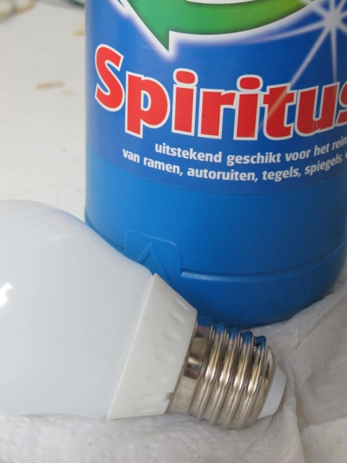
LED lamp voeding in voet

Slide 9
De schakelklok
Spanning over motor 10 – 30V
Impedantie 1 / (2πf C) = R dus C = (1/2πf) / R
Vermogen in R: ca 1W, totaal klok 1 à 1,5W
In C: 0W
Spaar 2€/j
Nu zuiniger dan digi klok (0,6W)

Slide 10
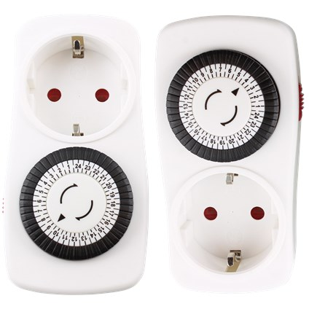
Kerncentrale of Condensator?
Centrale 1000MW bouwen kost > 10 G€
Besparen 1000MW met schakelklokken: Moet je een miljard keer 1W besparen
Kosten (20ct elk) 200M€
Besparen is 50x goedkoper (dan het bouwen alleen)

Slide 11
2. Theoretisch deel
Compleet schema en termen en doel
Formules: condensator, opladen, weerstand
Power spikes, brrrr
Rekenen met Excel

Slide 12
Schema en Benaming
Load: te voeden
Ballast CB:
Bepaalt wisselstroom
Bleeder RB:
Laat CB leeglopen
Fuse:
Kortsluitbescherming
Limiter RL:
Tegen stroompiek bij inschakelen of spike

Slide 13
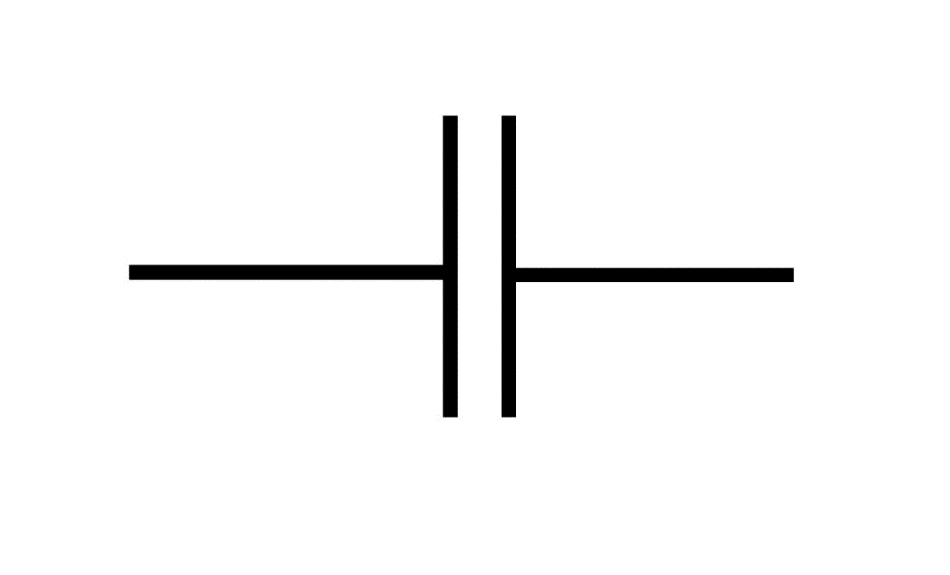
Eigenschappen van condensator
C: Capaciteit, nF of µF Z = 1 / (2πf) C
V: Werkspanning, Volt Beschadiging als deze wordt overschreden
P: Pulsbelasting, V/s of V/µs Hoe snel mag je opladen/ontladen

Slide 14
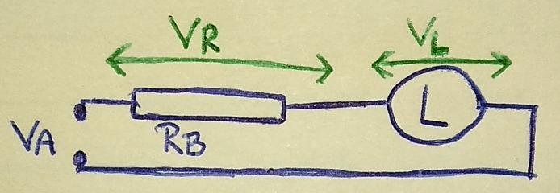
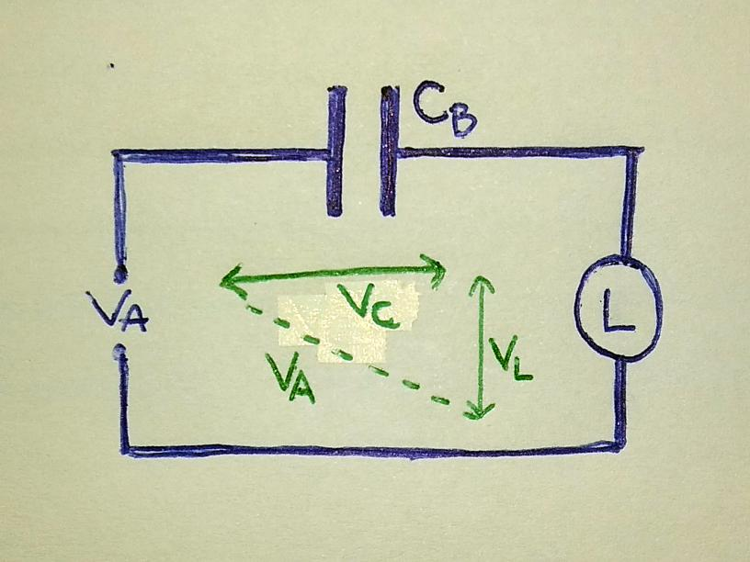
Berekenen van C
Verwaarloos RB, RL
Stel Load is Ohms
Bij ballastweerstand is VA = VL + VR
Bij een condensator is VA² = VL² + VC²
VC = √ (VA² - VL²)
Z = VC / I
C = 1 / (2πf) Z

Slide 15
Berekenen van piekspanning
Vrijwel hele VA ligt over CB
Piekwaarde is √2 keer effectief
Minstens 330V voor netvoeding!
Daarbij komt: het effect van power spikes

Slide 16
Berekening van P
Piekspanning is Vp = √2 * VA
Functie van tijd: V(t) = Vp * sin(2πf t)
Afgeleide naar t: dV/dt = 2 πf * Vp * sin(2πf t)
Piekwaarde 2 πf * Vp
Doet er 10000 µs over van -330V naar +330V Voor het lichtnet: 0,1 V/µs
Daarbij komt: het effect van power spikes

Slide 17
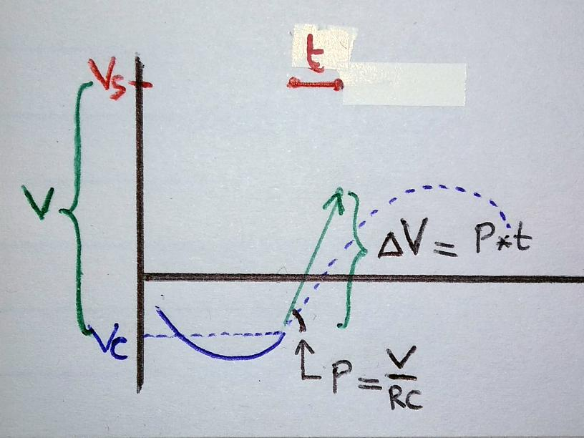
Power spike
Zware apparaten (liften, machines)
Stoorpieken op lichtnet
Kort maar hevig!!
Kleine spike: 2,5kV voor 50µs
Grote spike: 4kV voor 100µs
Laad C via RL

Slide 18
Spike: Laden van C via RL
Laden met spanning V geeft stroom I = V/R
Spanning stijgt volgens P = I / C
Totale stijging ΔV = P * t
Hardste stijging: (Vs + Vc) / R C
Hoogste waarde V: t * (Vs – Vc) / R C
Het RC-product is een belangrijke beschermer Wordt gemeten in eenheid: s (seconde)

Slide 19
CapCalc
Condensator en Load doorrekenen
Bekende VL en IL (en VA en f)
Werkt met Excel:
Alle formules zitten erin (model)
Invoerwaarden invullen op gele vakjes
Verschillende waarden makkelijk proberen

Slide 20
CapCalc
Condensator en Load doorrekenen
Bekende VL en IL (en VA en f)
Deel 1: Invoer en waarde CB en RB
Bv B0X19U: 19, 17, 50, 31
Deel 2: “What if”, stroom bij afwijkingen
Bv Koud RL = 0,12
Deel 3: Puls en Spikes

Slide 21
3. De voorbeelden opnieuw

Slide 22
Senseo Syndroom
Waarom gaan Senseo’s stuk?
Maar niet bij iedereen?
Let op RC is “maar” 47µs

Slide 23
Senseo Ontwerpsyndroom
Schakeling 24x7 aan het net ☹
Load beschermt niet tegen spikes ☹
Laag RC-product 47µs ☹
Kleine spike geeft al 2.5kV / 47 µs = 53V/µs
Binnen 20µs zit je al rond 1000V
Gebruikte ballast is X2 type (“veiligheid”) ☹
Overschrijding werkspanning brandt gaatje: Er is steeds verlies van capaciteit

Slide 24
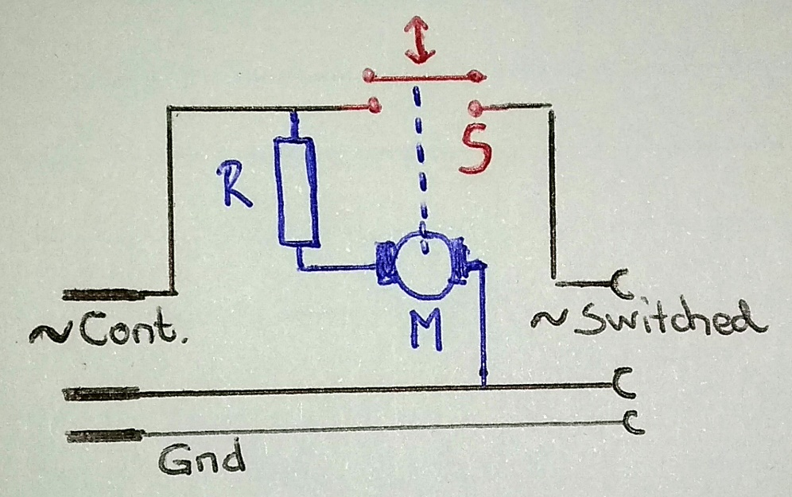
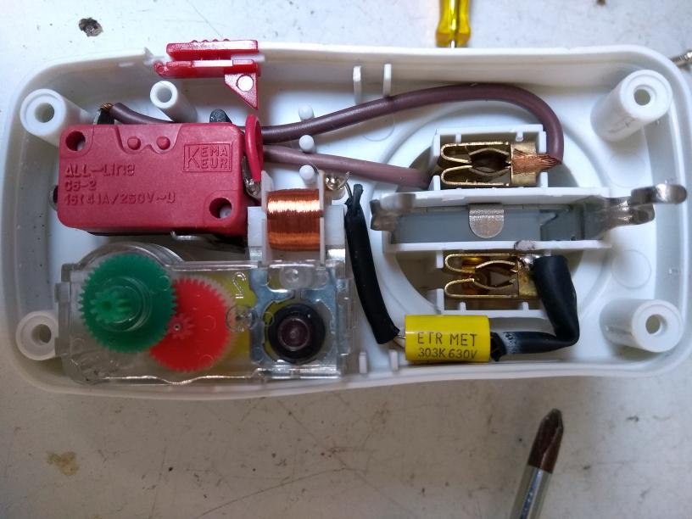
De Schakelklok
Hebben we een Bleeder nodig?
Waar is de Limiter?

Slide 25
De Schakelklok
Hebben we een Bleeder nodig?
Waar is de Limiter?
Motor heeft 5k Ohms
C = 60nF
RC = 300µs
Kleine spike geeft P = 8V/µs, V = 700V

Slide 26
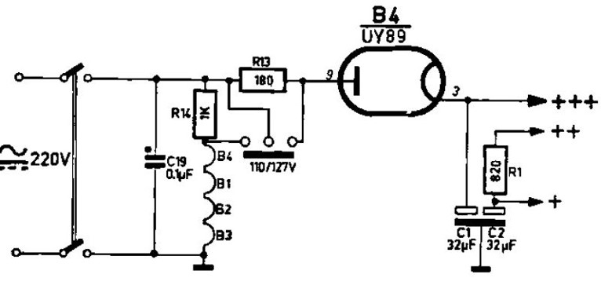
De Ratelcondensator
Waar is de Limiter?
Elke spike is moordaanslag op C19!

Slide 27
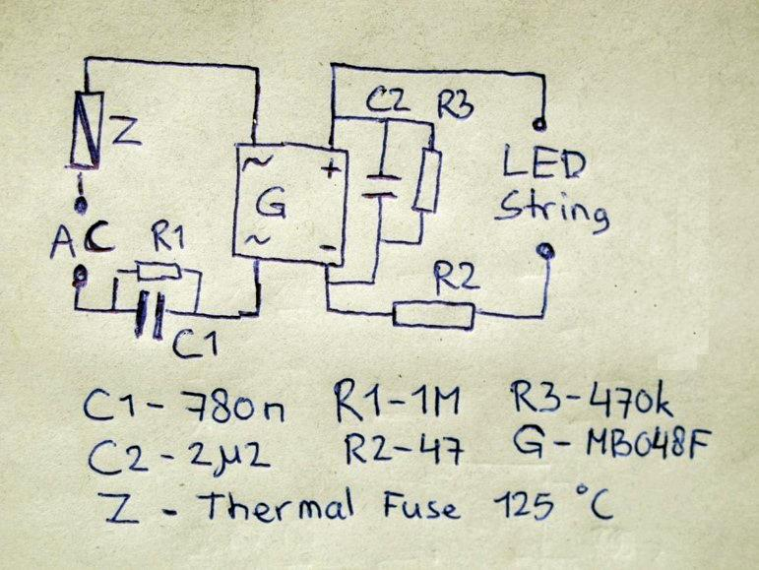
De LED Lamp
Ballast
Bleeder, waarom?
Limiter
Load
Fuse
Extra onderdelen?

Slide 28
Voorlopige Conclusies
Senseo: Geen goeie toepassing voor C
Schakelklok: Jammer dat fabriek er geen C in stopt
LED-lamp: Geschikte toepassing, let op C1 (Senseo ☹)
Ratelcondensator: Laag RC-product is gevaar

Slide 29
4. Ballast-C in UUtje
Waarom Wel of Niet
Alternatieve voedingen
Ombouw van een 110/220V radio
Gelukje: C is altijd 1,5µF
Standaardwaarde, 10 voor 2€50 bij Ali
Komt niet heel precies, maar 2µF is teveel
Probeer binnen 100nF van CapCalc-waarde

Slide 30
Resistieve ballast
Load is gloeiketen, ca. 110V
110V wegwerken met weerstand
Straalkacheltje
Kapot (groene weerstand gezocht op NFOR)
Produceert hitte: schade aan radio!
Slurpt energie…, of niet, hoeveel gebruik ???

Slide 31
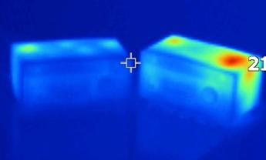
Redenen voor of tegen
Con: Alleen AC 50Hz, geen 60Hz of DC
Con: Originaliteit
Pro: Kapotte R
Pro: Energieverbruik
Pro: Levensduur
Pro: Experiment

Slide 32
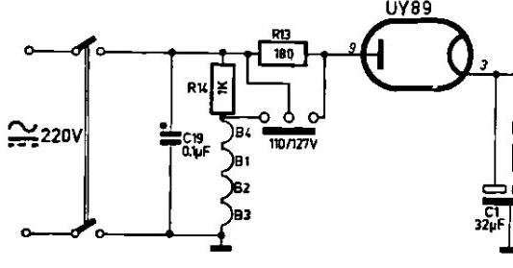
Voeding van Philips B0X19U
Gloeiketen en gelijkrichter op 110V
Schakelbare Ballast-R en Limiter
Straalkachel met aftakking, soms stuk

Slide 33
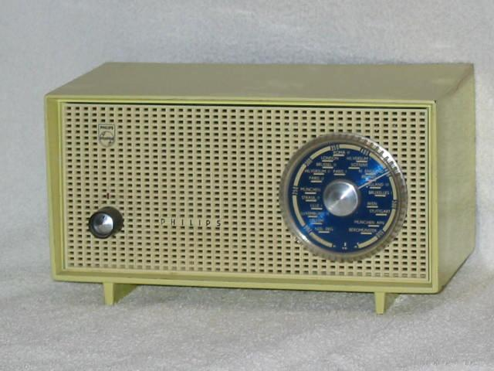
Vermogen van B0X15U/17U/19U
Op 110V: 17W
Gloeiketen 11W
B+ 6W
Op 220V: 43W
Gloeiketen 11W
Ballast 11W
B+ en ballast 21W
Dus: Met hogere B+ is verbruik flink hoger

Slide 34
Condensator in Philips B0X19U
R14 aan uiteinde los
Overbrug met 1,5µF / 630V
Schok voorkomen met bleeder
Verbruik nu ca. 31W

Slide 35
Werkt voor alle Uutjes?
Goed voor enkele keten van 110V
AM ontvangers met Rimlock of Noval buizen
UUtjes met FM hebben meer buizen
Sleutelbuizen: keten is 145V
NTC-weerstanden kun je weglaten! Inschakelstroombegrenzing voor lampje, condensator zorgt hiervoor

Slide 36
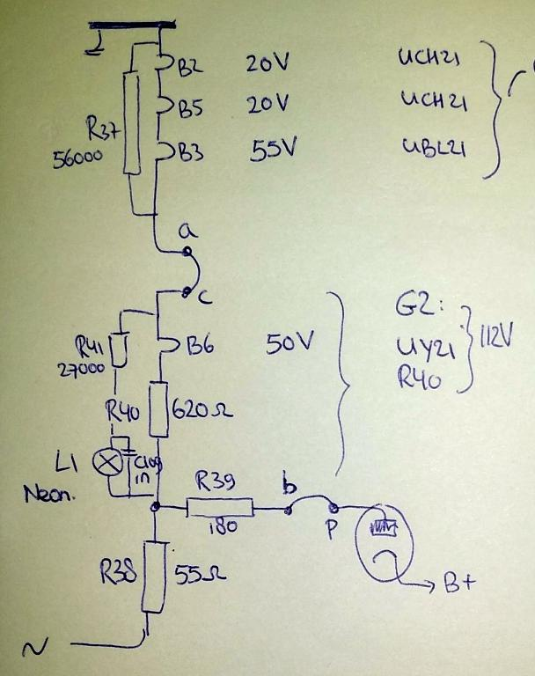
Philips 20*U met Sleutelbuizen
Sleutelbuizen: 145V, twee delen G1 en G2
R37 en R41 in 203U voor neonlampje
Kan R38 en R40 verv. door C van 1µ78
P-winst ca. 8W ☹
Verhoog R41

Slide 37
5. Ombouw 110V radio’s: Sanshin
Amerikaanse radio’s (AA5)
Gloeistroom 150mA of 300mA
Franse 110V radio’s
Gloeistroom 100 (U) of 200mA (C-buizen)
Nodig: 1,5µF 2,2µF 3,0µF of 4,4µF
Alles komt uit twee zakjes: 1,5 en 2,2
Eventueel 100n voor fijne werk

Slide 38
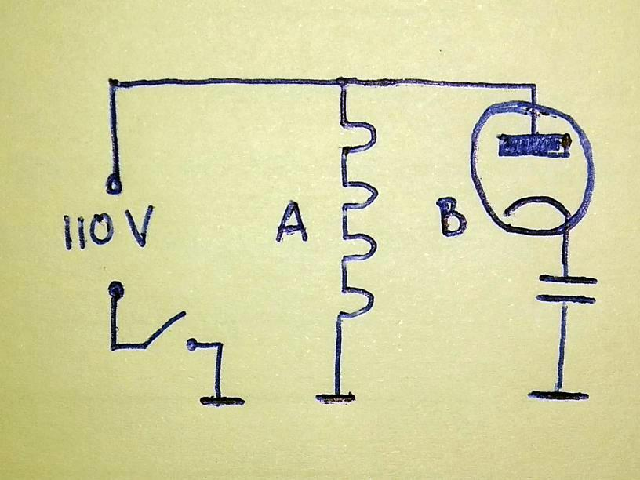
De A- en B-voeding op 110V
A: Gloeiketen
Resistief
Koud is weerstand een tiende
B: Anodespanning
Trekt gelijkstroom uit wisselspanning
Op 230V: Ballast nodig voor beide!

Slide 39
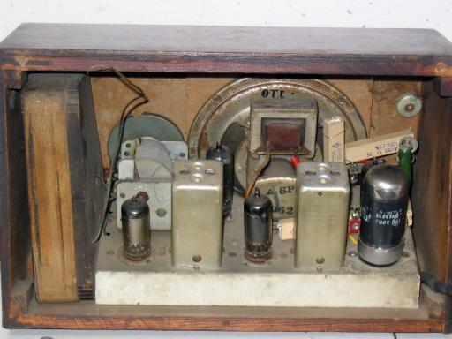
Teletone 111, Resistief
USA, 1948, 110V
Serieweerstand
Ca 800Ω
Vermogen: 16W (soldeerbout!)

Slide 40
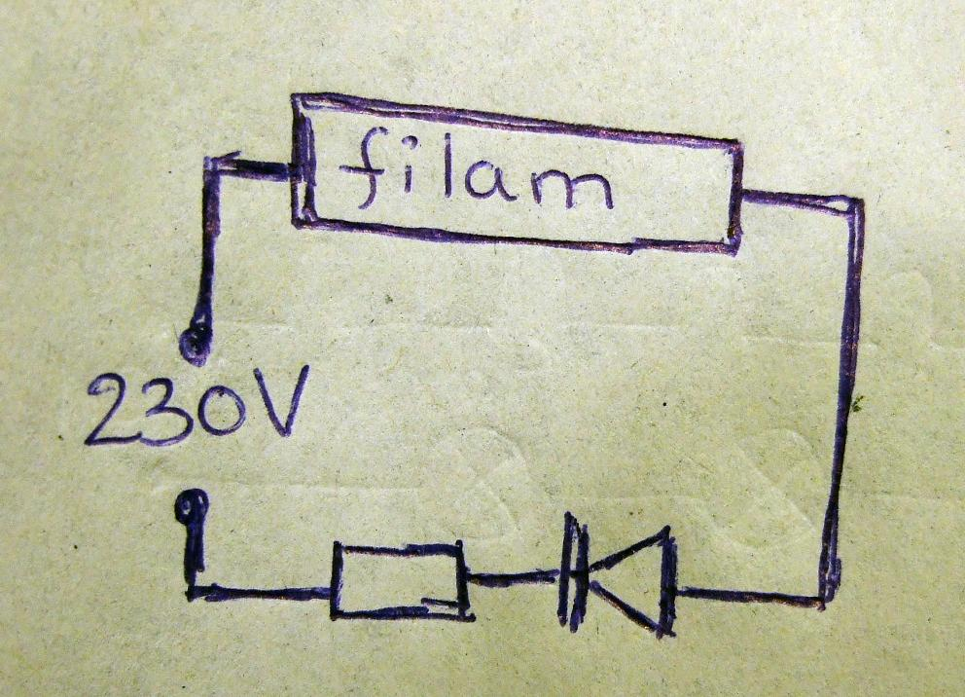
Diode-ballast voor Gloeiketen
Diode: helft van vermogen,niet van spanning!
Spanningsreductie met √2: 162V eff
Buizen worden veel te heet, radio verbruikt veel stroom
Hyperbo (NFOR 6/2020)
Ik doe dit gewoon
Radio’s weinig gebruikt
Nooit buis hoeven vervangen

Slide 41
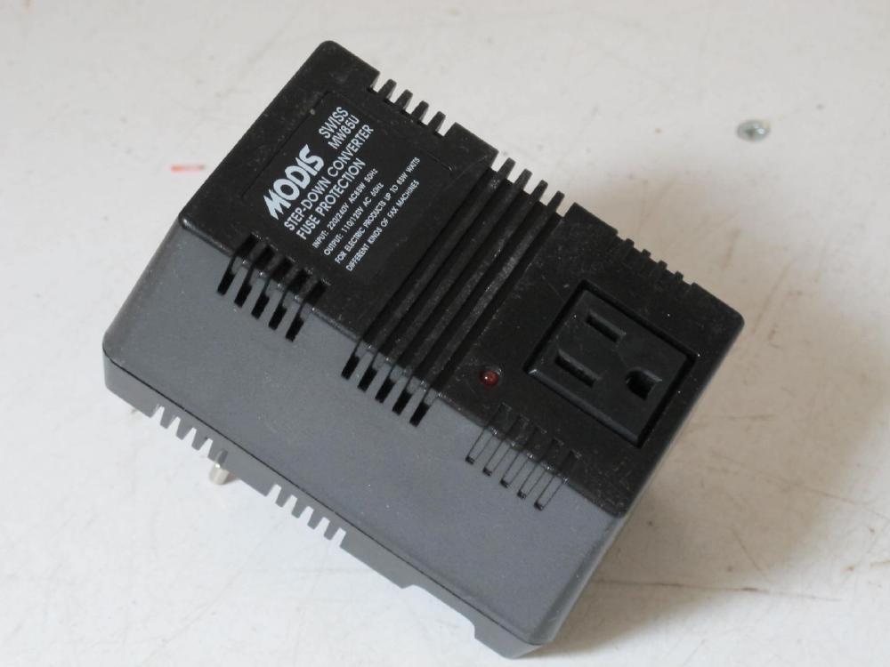
Verhuistrafo
Losse trafo: primaire niet geschakeld
Sluipverbruik! 3,5W
28kWh, ca €7/jr
Schakelen!
Per radio eentje, altijd nodig
Origineel?

Slide 42
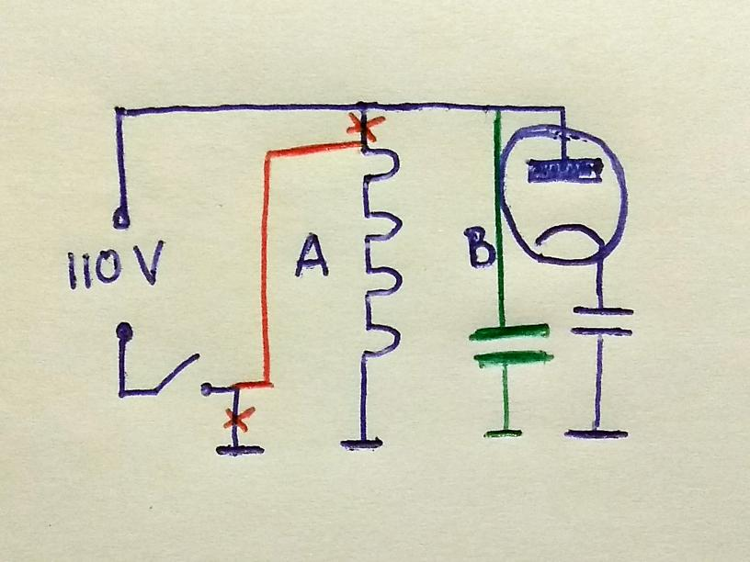
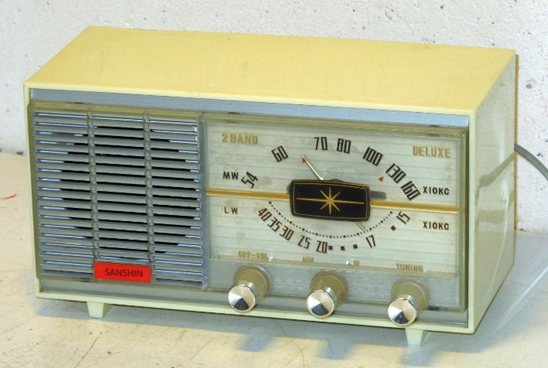
Wat slim van Sanshin
Twee dingen van 110V op 220 aansluiten?
Zet ze in serie
H is ballast voor B+
Extra stroom voor H door parallel-C
B+ / C ballast voor H

Slide 43
Kunnen we C berekenen?
Als je B+ negeert (opstartfase): CapCalc geeft C is 2µ3 (bij 150mA, AA5)
Buizen warm: extra pulserende stroom! Dus C mag iets kleiner
Sanshin heeft 2µ, opgelopen tot 2µ5 en werkt prima!
Dus 2µ2 is goed voor alle AA5

Slide 44
Opmeten van stroom?
Alle stroom gaat door gloeiketen:
Condensatorstroom EN Laadpieken
Onregelmatige vorm
Dus true RMS meten
B+? Niet heel kritisch

Slide 45
Twee manieren van kijken
RC-circuit met B+ uit C-spanning
Serieschakeling van A en B met Condensatorshunt
Massa ligt niet aan net maar in het midden!

Slide 46
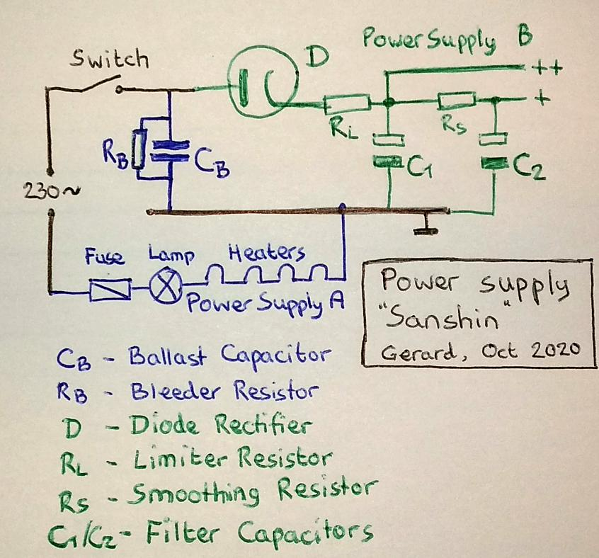
Details
Gloei RC
B+ en B++
Limiter
Lamp ☺
Bleeder!!!

Slide 47
Voorbeelden van Sanshin
RCA Victor Greenwich, 150mA
Novak 491, 100mA
Weston, 300mA

Slide 48
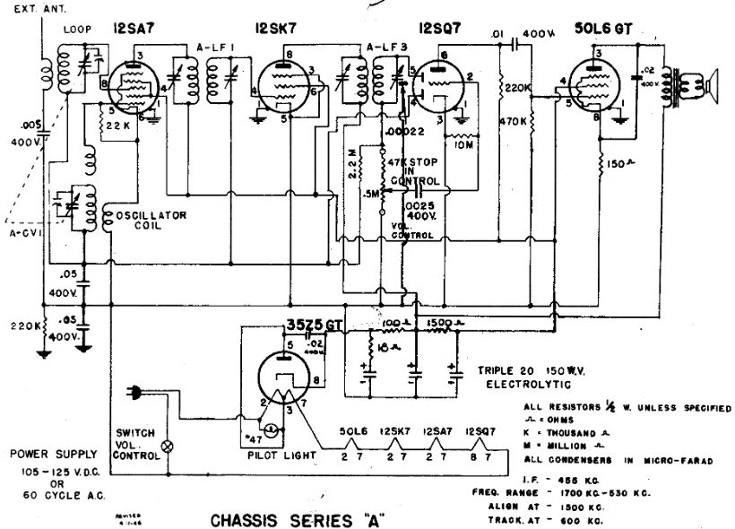
Schema (van Teletone 111)

Slide 49
Ombouw: rond gelijkrichter
Koppel pin 5 (anode) los van pin 3
Koppel netdraad los van chassis
Netdraad gaat naar pin 5
Ballast-C tussen pin 5 en massa
5 minuten solderen en klaar!
Europese stekker
Zekering 200mA Fast, bleeder

Slide 50
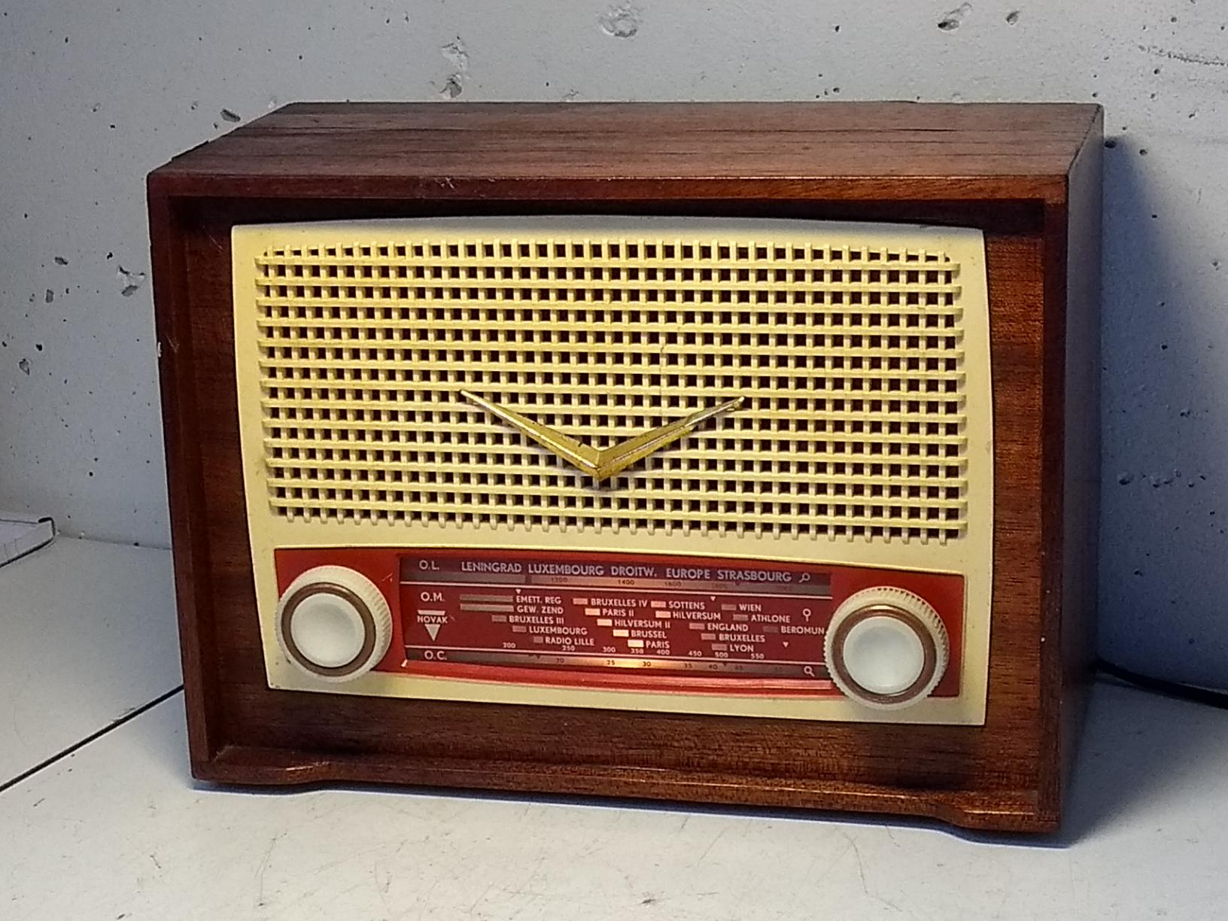
Novak 491
Noval buizen, schaallamp
Straalkachel, verbruik 40W
Hitteschade!
Sanshin, 1,6µF
Schaallamp 24V 95mA
Verbruik nu 17W

Slide 51
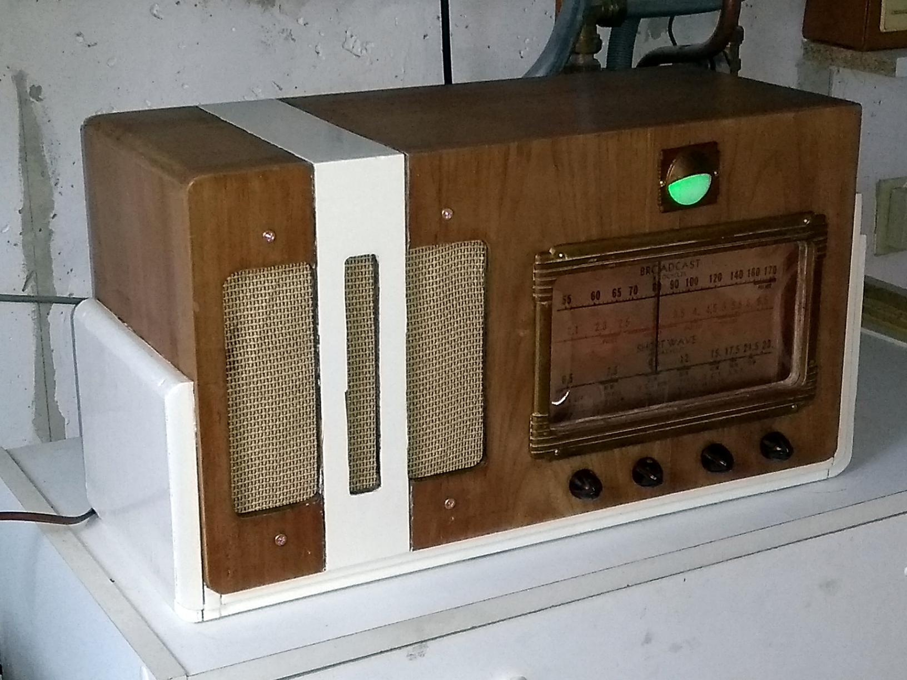
Weston (USA, ca. 1938)
Leuk met TB / SW
Gloeistroom 300mA, Ballastbuis voor 110V
Keten maar 55V (geen rectifier)
Lampjes 6,3V 300mA
Ballast 2x2,2µF
Voeding 1N4007 + Limiter 1k: 100V/91V

Slide 52
Veiligheid UUtjes/AA5jes
Schakeling aanraakgevaarlijk!
Bij AA5 C-gescheiden van chassis
Amerikaanse onderdelen voor 120V
Blijf oppassen met UUtjes en dubbel met AA5jes
Niet in badkamer of keuken gebruiken
Ballast of autotrafo houdt circuit aan net

Slide 53
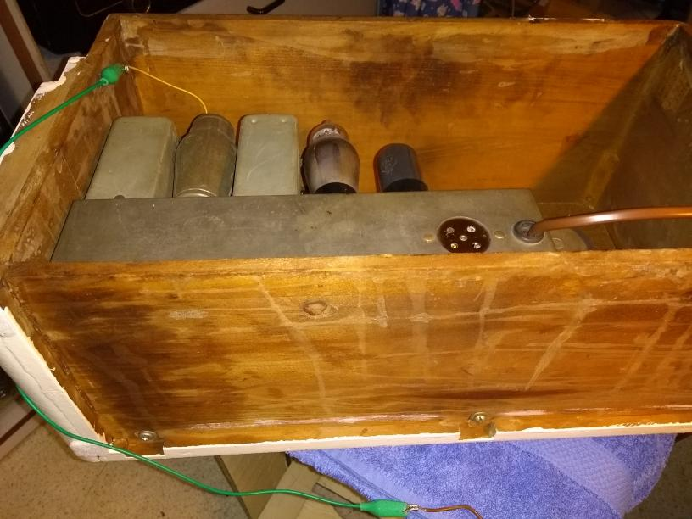
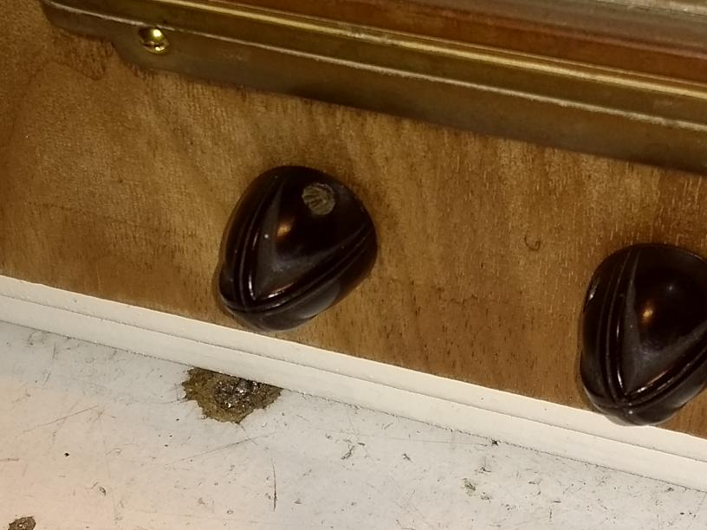
Weston Boobytrap
Geen achterwand
Chassisbouten
Knopschroeven
Deze alleen via scheidingstrafo!
Veilig krijgen?

Slide 54
5. Conclusies
Zeker een keertje doen!
Waarom deed Philips dit niet?
Condensator duur/onbetrouwbaar/…
Toestel moest op gelijkstroom kunnen

Slide 55
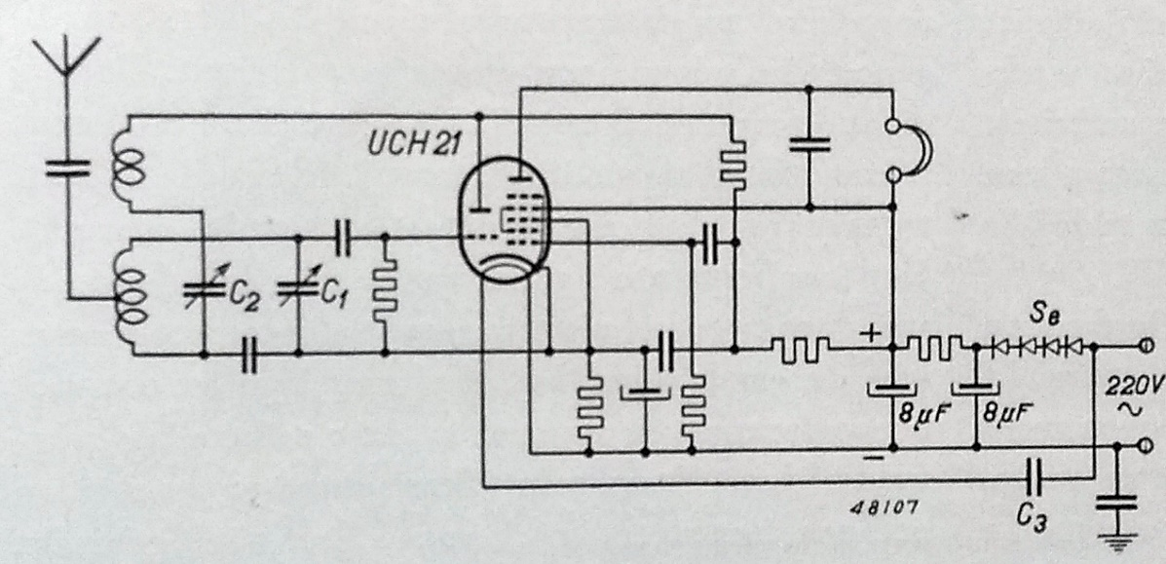
Oorlogsradio (RHT, 03/2021)
Philps leverde speciale UCH21-Ballast-C
220V (koptelefoon!)
CapCalc-opdracht:
Waarde C
Werkspanning voor 2kV / 30µs spike
Waarom goedkoper om lampje toe te voegen?
Inzenden tot 21 april

Slide 56
Meenemen
RCA Greenwich
Weston
BX210U
Novak 491
Suevia klok
Zakje 1u5 en 2u2

